Slide 1
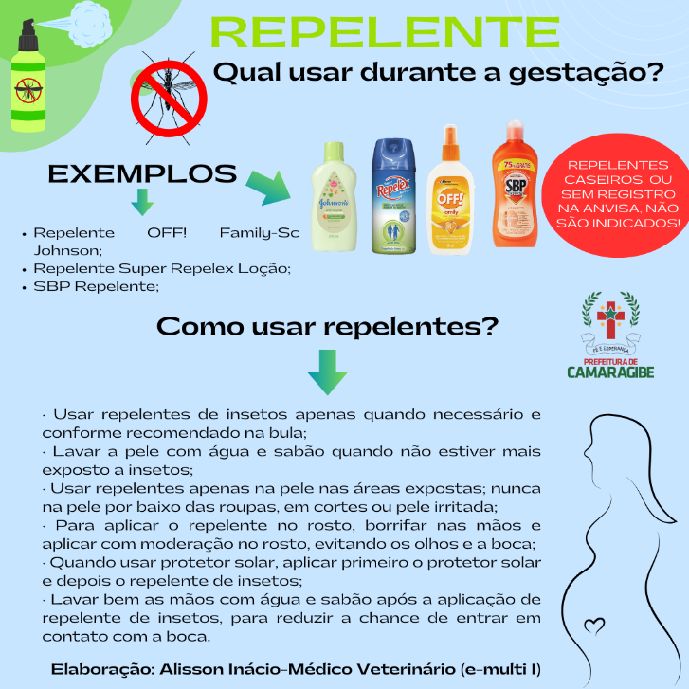
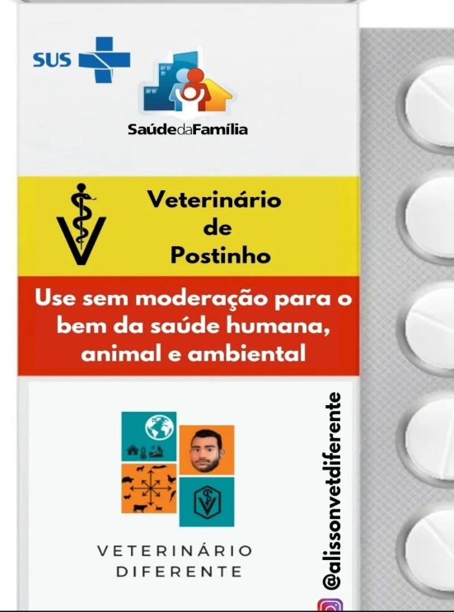

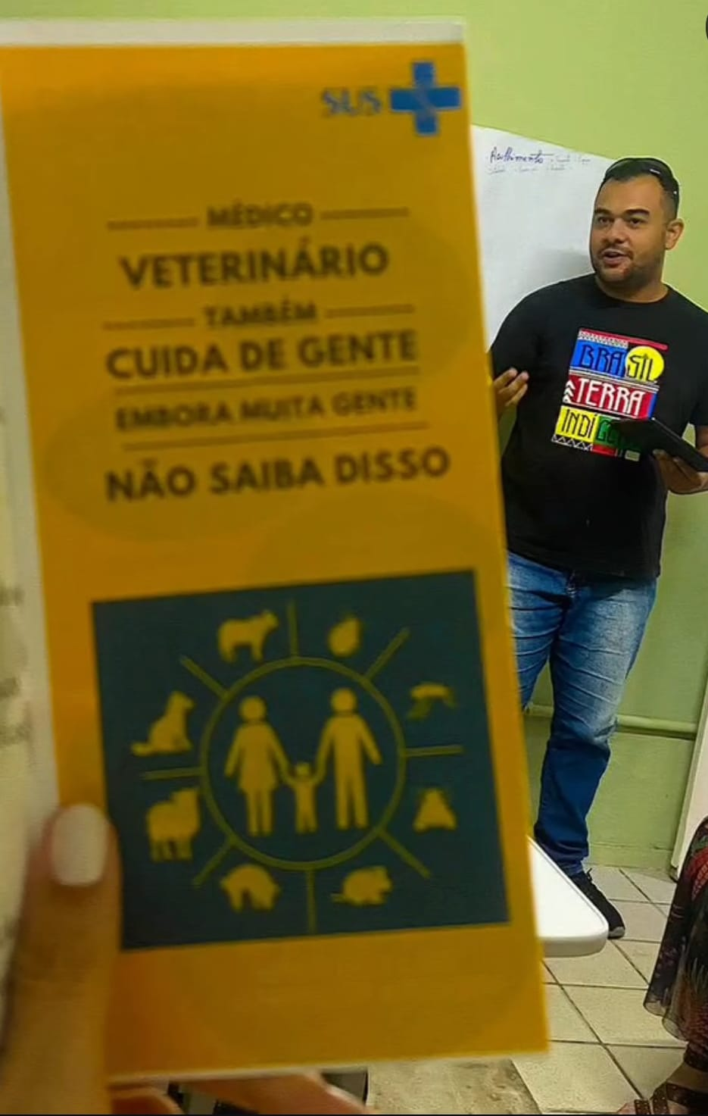
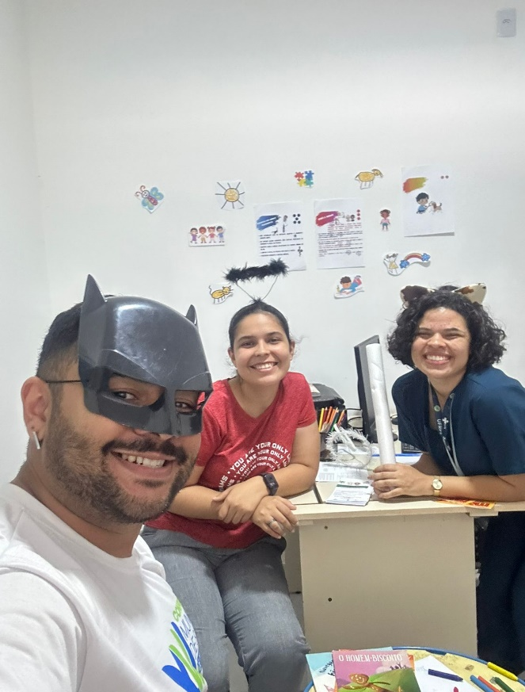
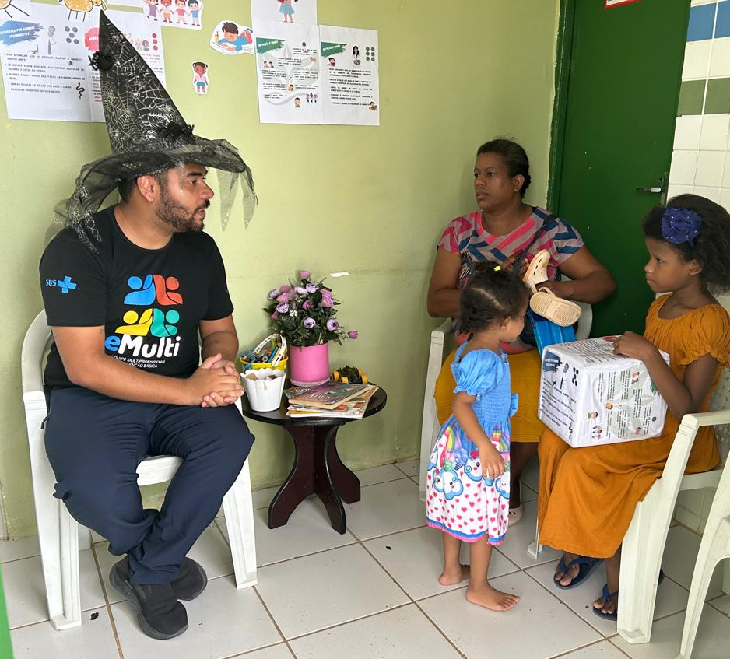
ATRIBUIÇÕES, POTENCIALIDADES E FERRAMENTAS DO MÉDICO VETERINÁRIO NA EMULTI DE CAMARAGIBE-PE
Alisson Inácio Batista¹*, Denise Guabiraba da Silva²
¹Secretaria Municipal de Saúde de Camaragibe (SMS), Pernambuco. ²Universidade Federal Rural de Pernambuco (UFRPE
*Autor correspondente: alissoninaciovet@gmail.com
OBJETO DA EXPERIÊNCIA
OBJETIVOS
Equipes de Saúde da família e Equipe Multiprofissional de Saúde do Território I da Cidade de Camaragibe-Pe.
Promover educação permanente em saúde para as equipes da Estratégia Saúde da Família (ESF) a fim de demonstrar as atribuições e potencialidades do médico-veterinário na eMulti, bem como os recursos práticos que podem ser aplicados na rotina profissional.
DESCRIÇÃO DA EXPERIÊNCIA
Promoveu-se uma educação permanente com as equipes de saúde para aprofundar a integração do médico-veterinário na eMulti. O treinamento abordou suas atribuições e a forma como estas se articulam com as ferramentas de cuidado da ESF: Apoio Matricial, Clínica Ampliada e Projeto Terapêutico Singular. A parte prática incluiu a demonstração de recursos e abordagens para aprimorar as visitas domiciliares e as consultas compartilhadas, especialmente nas áreas de puericultura e pré-natal.
RESULTADOS
As demandas direcionadas ao médico-veterinário da eMulti transcenderam as tradicionais ações de controle de zoonoses. Nas visitas domiciliares, o manejo de situações envolvendo acumulação de animais foi integrado sob a perspectiva de "Uma Só Saúde" (One Health). Além disso, o profissional passou a atuar ativamente nas consultas de pré-natal e puericultura, motivando o interesse da comunidade em temas relevantes como o uso de repelentes na gestação, a relação saudável entre bebês e animais, medidas de higiene alimentar, prevenção de arboviroses e toxoplasmose.
APRENDIZADO E ANÁLISE CRÍTICA
Embora a atuação do médico-veterinário na Estratégia Saúde da Família (ESF) possua um histórico, é necessário o reforço contínuo de suas atribuições devido à percepção ainda incomum de sua presença. O papel desse profissional é fundamental na ampliação da percepção dos problemas do território pelas equipes, sobretudo pelas Agentes Comunitárias de Saúde (ACS). Essa ampliação deve ir além das Doenças Crônicas Não Transmissíveis (DCNT), evidenciando as constantes dinâmicas nas interações entre humanos, animais e meio ambiente e seus impactos diretos na saúde coletiva.
CONCLUSÃO E/OU RECOMENDAÇÕES
A Medicina Veterinária é essencial na proteção contra enfermidades coletivas dentro do conjunto de profissionais de saúde, visto que aproximadamente 75% das doenças infecciosas emergentes em humanos são de origem animal. O papel estratégico do médico-veterinário é reforçado por incentivos nacionais e internacionais à abordagem "Uma Só Saúde" (One Health), contribuindo significativamente para o apoio à Saúde da Família, a ampliação do cuidado integral e a resolutividade da Atenção Primária à Saúde (APS).
Referências
ONE HEALTH HIGH-LEVEL EXPERT PANEL (OHHLEP). One Health High-Level Expert Panel Annual Report 2023. Roma: FAO; Nairóbi: UNEP; Genebra: WHO; Paris: WOAH, 2024. Disponível em: [https://openknowledge.fao.org/items/76eb9c0c-76ed-4342-a8fd-0b6a126ab061]. Acesso em: [20/10/2025].
EPIFÂNIO, I. S.; BRANDESPIM, D. F. Contribuição do médico veterinário na atenção primária à saúde: um relato de experiência. Ars Veterinaria, Jaboticabal, v. 35, n. 2, p. 50-55, 2019. Disponível em: [https://arsveterinaria.org.br/index.php/ars/article/view/1238]. Acesso em: [20/10/2025].
.

